Slide 1
Rentabilnost
Značaj i mjerenje rentabilnosti

Slide 2
Značenje i značaj rentabilnosti
Rentabilnost je sposobnost preduzeća da sa uloženim sredstvima ostvari maksimalni profit
Rentabilnost je preduslov rasta i razvoja preduzeća
Rentabilnost je izraz ekonomske i društvene odgovornosti preduzeća
Rentabilnost je izraz zarađivačke sposobnosti preduzeća

Slide 3
Merenje rentabilnosti
Dva pristupa mјerenja rentabilnosti – računovodstveni i ekonomski pristup
Računovodstveni pristup bazira se na računovodstvenom konceptu profita i naziva se prinosni metod
Ekonomski pristup mјerenja rentabilnosti bazira se na konceptu ekonomskog profita i naziva se pristup dodate ekonomske vrijednosti

Slide 4
Računovodstveni pristup mjerenja rentabilnosti
Računovodstveni pristup mjerenja rentabilnosti zasniva se na konceptu računovodstvenog profita, a rentabilnost se mjeri poređenjem ostvarenog profita, ili prihoda sa uloženim sredstvima, u zavisnosti od pokazatelja rentabilnosti, koji se izračunava
Podaci o ostvarenom profitu, prihodu i uloženim sredstvima obezbeđuju se iz računovodstvenih izvještaja preduzeća, odnosno iz bilansa stanja i bilansa uspjeha

Slide 5
Računovodstveni pristup mjerenja rentabilnosti
Koristi se veliki broj pokazatelja rentabilnosti, jer ne postoji jedan pokazatelj koji može da izrazi rentabilnost svih segmenata poslovanja
U praksi se najčešće koriste pokazatelji rentabilnosti preduzeća i pokazatelji rentabilnosti pojedinih poslovnih aktivnosti

Slide 6
Pokazatelji rentabilnosti preduzeća
Cilj mjerenja rentabilnosti preduzeća je da se kvantifikuje efikasnost upravljanja ukupnom imovinom preduzeća
Pokazatelji rentabilnosti preduzeća su indikatori njegove zarađivačke sposobnosti i pokazuju da li se uložena sredstava efikasno koriste
Pokazatelji rentabilnosti preduzeća su:
  Neto rentabilnost
  Prinos na ukupna sredstva
  Prinos na vlasnički kapital
  Prihod po akciji

Slide 7
Neto rentabilnost
Neto rentabilnost izračunava se deljenjem profita poslije oporezivanja sa prodajom
Neto rentabilnost se izražava u procentima i pokazuje prinos od prodaje, odnosno koliko se profita ostvari na svaki KM od prodaje
Neto rentabilnost je instrument politike prodaje, zato što pokazuje sposobnost preduzeća da proizvodi i prodaje rentabilne proizvode
Neto rentabilnost je indikator da li su proizvodi prihvaćeni na tržištu, ili ih treba zameniti proizvodima, koji će omogućiti veći prinos od prodaje i rast neto renabiliteta

Slide 8
Prinos na ukupna sredstva
Prinos na ukupna sredstva izračunava se dijeljenjem profita, poslije oporezivanja, sa ukupnim sredstvima preduzeća
Prinos na ukupna sredstva izražava se u procentima, i predstavlja najšire mjerilo rentabililiteta preduzeća, zato što pokazuje prinos i vlasnika i kreditora na ukupno uložena sredstava, tj. na sredstva, koja su obezbijedili i vlasnici i kreditori
Prinos na ukupna sredstva dovodi u odnos profit, koji stoji na raspolaganju za raspodjelu vlasnicima i kreditorima, sa ukupnim sredstvima i izražava prinos na knjigovodstvenu vrijednost ukupnih sredstava

Slide 9
Prinos na vlasnički kapital
Prinos na vlasnički kapital je odnos između profita, poslije oporezivanja, i vlasničkog, ili akcionarskog, kapitala i izražava prinos na knjigovodstvenu vrijednost vlasničkog kapitala preduzeća (vlasnički kapital sastoji se od običnih akcija, dodatno uplaćenog kapitala i zadržanog profita)
Prinos na vlasnički kapital pokazuje prinos koji su ostvarili vlasnici na uloženi kapital
Prinos na vlasnički kapital je jedan od osnovnih mjerila rentabiliteta i efikasnosti upotrebe uloženog kapitala, iz ugla vlasnika preduzeća

Slide 10
Prihod po akciji
Prihod po akciji je, za vlasnike, najznačajniji pokazatelj rentabilnosti preduzeća
Prihod po akciji izračunava se, kada se profit, poslije oporezivanja, podijeli sa prosječnim brojem emitovanih akcija preduzeća
Prihod po akciji se izražava kao novčani iznos po akciji i razlikuje se od preduzeća do preduzeća, tj. zavisi od njihove zarađivačke sposobnosti
Zarađivačku sposobnost preduzeća vlasnici ocjenjuju na osnovu ovog pokazatelja, čija je vrijednost široko dostupna informacija (objavljuje se u finansijskoj štampi)

Slide 11
Pokazatelji rentabilnosti poslovnih aktivnosti
Mjerenje rentabilnosti poslovnih aktivnosti treba da pokaže da li se angažovana sredstava efikasno koriste
Rentabilnost poslovnih aktivnosti izračunava se poređenjem prodaje sa pojedinim vrstama angažovanih sredstava
Poređenje prodaje sa sredstvima treba da pokaže da li su angažovana sredstava dovoljna i da li mogu da podrže dati nivo poslovanja

Slide 12
Pokazatelji rentabilnosti poslovnih aktivnosti
Najvažniji pokazatelji rentabilnosti poslovnih aktivnosti su:
  Koeficijent obrta ukupnih sredstava
  Koeficijent obrta osnovnih sredstava
  Koeficijent obrta naplativih potraživanja
  Prosečan period naplate potraživanja
  Koeficijent obrta zaliha
  Prosečno vreme obrta zaliha

Slide 13
Koeficijent obrta ukupnih sredstava
Koeficijent obrta ukupnih sredstava je odnos između prodaje i ukupno angažovanih sredstava i izračunava se dijeljenjem prodaje sa ukupnim, tj. osnovnim i obrtnim sredstvima
Koeficijent obrta ukupnih sredstava izražava se kao decimalni broj i pokazuje koliki se prihod ostvari na svaki KM uložen u ukupna sredstava
Koeficijent obrta ukupnih sredstava pokazuje da li se ukupna angažovana sredstva efikasno koriste i da li su angažovana sredstva dovoljna za dati za nivo prodaje

Slide 14
Koeficijent obrta osnovnih sredstava
Koeficijent obrta osnovnih sredstava je odnos između prodaje i osnovnih sredstava
Koeficijent obrta osnovnih sredstava pokazuje koliki se prihod ostvari na svaki KM uložen u osnovna sredstava
Koeficijent obrta osnovnih sredstava izračunava se dijeljenjem prodaje sa osnovnim sredstvima, i izražava se kao decimalni broj
Koeficijent obrta osnovnih sredstava izražava efikasnost upotrebe osnovnih sredstava, tj. fabrike, zgrada, opreme, mašina i pokazuje stepen iskorišćenosti osnovnih sredstava

Slide 15
Koeficijent obrta osnovnih sredstava
Vrijednost koeficijenta obrta osnovnih sredstava zavisi od karakteristika procesa proizvodnje, odnosno od radno-kapitalne intenzivnosti procesa proizvodnje
Preduzeća, čiji je proces proizvodnje kapitalno-intenzivan imaju nižu vrednost ovog pokazatelja od preduzeća, čiji je proces proizvodnje radno-intenzivan

Slide 16
Koeficijent obrta naplativih potraživanja
Koeficijent obrta naplativih potraživanja naziva se i koeficijentom obrta kupaca i izražava se kao odnos prodaje i naplativih potraživanja
Koeficijent obrta naplativih potraživanja pokazuje efikasnost naplate potraživanja, koja nastaju kada preduzeće odobrava potrošačke kredite, tj. prodaje na kredit

Slide 17
Koeficijent obrta naplativih potraživanja
Visoka vrednost koeficijenta, koji se izražava kao decimalan broj, govori o efikasnoj politici kreditiranja i efikasnosti naplate, dok nizak koeficijent obrta govori o lošoj kreditnoj politici, i niskoj efikasnosti naplate
Izuzetno visok koeficijent naplate može da znači da su uslovi kreditiranja strogi, što može da dovede do pada prodaje i profita

Slide 18
Prosječan period naplate potraživanja
Prosječan period naplate potraživanja izračunava se kao odnos između broja dana u godini, tj. 360 i koeficijenta obrta naplativih potraživanja
Prosječan period naplate potraživanja pokazuje prosječno vreme naplate potraživanja
Prosječan period naplate potraživanja varira između preduzeća i grana, i zavisi od veličine prodaje na kredit (na primer, prosečan period naplate potraživanja u samostalnim trgovinskim radnjama je samo 3 dana, jer većina kupaca plaća u trenutku kupovine, dok kod velikih supermarketa, ili robnih kuća iznosi oko 30 dana)

Slide 19
Koeficijent obrta zaliha
Koeficijent obrta zaliha izračunava se dijeljenjem prodaje sa prosječnim zalihama
Koeficijent obrta zaliha može da se raščlani na parcijalne koeficijente obrta pojedinih vrsta zaliha: koeficijent obrta zaliha materijala, koeficijent obrta nedovršene proizvodnje, i koeficijent obrta zaliha gotovih proizvoda
Koeficijent obrta zaliha pokazuje efikasnost upravljanja zalihama

Slide 20
Koeficijent obrta zaliha
Koeficijent obrta zaliha konkretnog preduzeća može da bude veći ili manji, što zavisi od njegove prodaje
Ukoliko preduzeće prodaje male, jeftine proizvode imaće mnogo veći koeficijent obrta zaliha, nego ako prodaje velike i skupe proizvode

Slide 21
Prosječno vrijeme obrta zaliha
Prosječno vreme obrta zaliha pokazuje prosječan broj dana, za koji preduzeće obrne svoje zalihe
Prosječno vreme obrta zaliha izračunava se kada se broj dana u godini, tj. 360 podijeli sa odgovarajućim koeficijentom obrta zaliha
Prosječno vreme obrta zaliha razlikuje se od preduzeća do preduzeća i zavisi od grane (u trgovini, na primer, iznosi 7-15 dana, supermarketi i trgovine automobilima obrću zalihe za 60-70 dana, dok prodavnice sezonske robe svoje zalihe obrću za 90-100 dana)

Slide 22
Sintetički izraz rentabilnosti
Računovodstveni pristup mjerenja rentabilnosti je parcijalni pristup sa velikim brojem pojedinačnih pokazatelja
Parcijalni prokazatelji ne mogu da obezbijede celovito mjerenje i izražavanje rentabilnosti
Zato se koristi sintetički izraz rentabilnosti, koji povezuje parcijalne pokazatelje rentabilnosti i koji omogućava da se analizom njihovog međusobnog odnosa odredi ukupna rentabilnost preduzeća

Slide 23
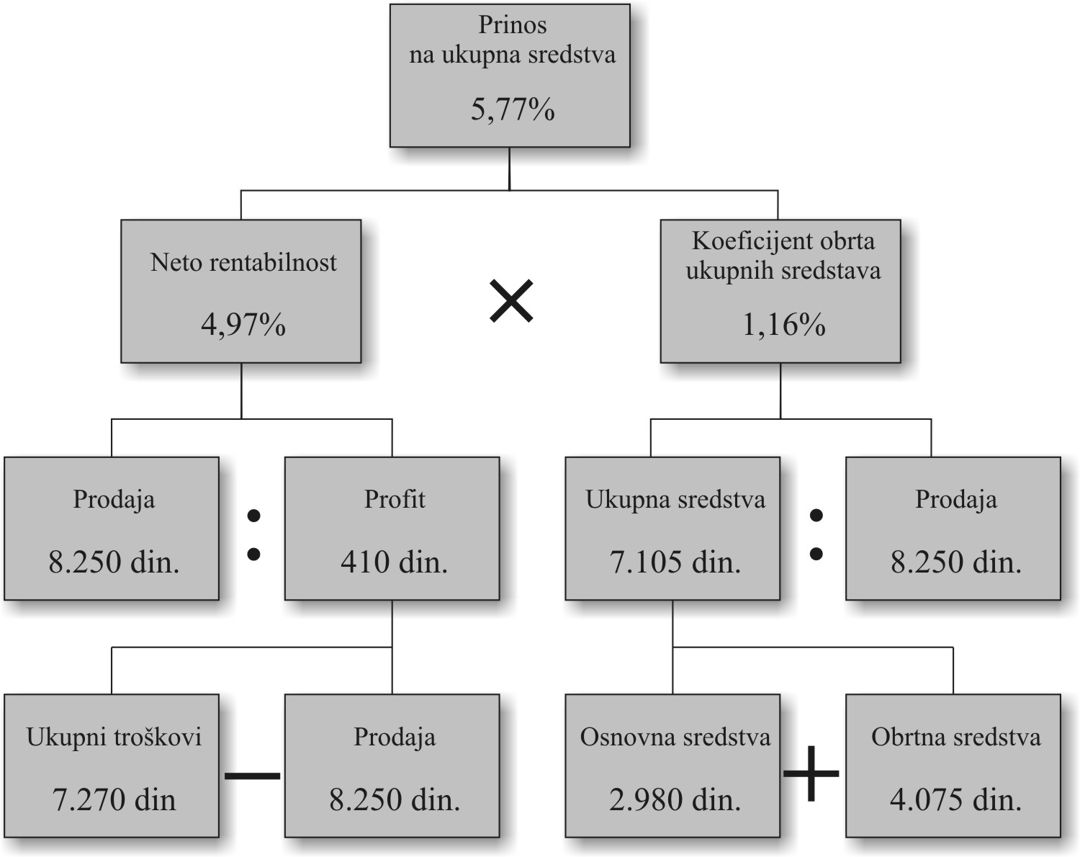
Sintetički izraz rentabilnosti

Slide 24
Sintetički izraz rentabilnosti
Pokazatelj neto rentabilnosti je odnos između profita i prodaje, a profit je razlika između prodaje i ukupnih troškova
Pokazatelj obrta ukupnih angažovanih sredstava je odnos između prodaje i ukupnih angažovanih sredstava, a ukupna angažovana sredstva su zbir osnovnih i obrtnih sredstava.
Množenjem neto rentabilnosti sa koeficijentom obrta ukupno angažovanih sredstava dobija se prinos na ukupna sredstava, koji predstavlja sintetički izraz rentabilnosti, odnosno
Neto rentabilnost x Koeficijent obrta ukupnih sredstava = Prinos na ukupna sredstava

Slide 25
Sintetički izraz rentabilnosti
Prednost sintetičkog izraza rentabilnosti sastoji se u tome što, povezivanjem parcijalnih pokazatelja, omogućava da se ustanovi promena, kao i uzroci promene rentabilnosti, jer se ukupna rentabilnost, tj. prinos na ukupna sredstava posmatra kao rezultat uzajamnog delovanja, ili interakcije parcijalnih pokazatelja
Sintetički izraz rentabilnosti predstavlja osnovu za sprovođenje i unapređenje rentabilnosti, jer omogućava da se ustanove uzroci promene rentabilnosti

Slide 26
Standardi rentabilnosti
Pokazatelji rentabilnosti, koji se baziraju na računovodstvenom pristupu, su indikatori relativne rentabilnosti, što znači da njihova vrijednost može da se odredi poređenjem
Vrijednost pokazatelja rentabilnosti može da se odredi na dva načina:
  Pokazatelji rentabilnosti izračunavaju se za nekoliko godina, i onda se porede da bi se odredilo da li, tokom vremena, rentabilnost raste ili opada
  Pokazatelji rentabilnosti izračunavaju se za projektovani, ili tzv. pro forma izvještaj, i onda se porede sa sadašnjim ili prošlim pokazateljima
Poređenje omogućava da se ocijeni rentabilnost preduzeća u odnosu na rentabilnost sličnih preduzeća u grani, ili u odnosu na prosjek grane, u određenom periodu

Slide 27
Ekonomski pristup mjerenja rentabilnosti
Ekonomski pristup mjerenja rentabilnosti zasniva se na konceptu ekonomskog profita
Pokazatelji rentabilnosti, koji se zasnivaju na ekonomskom pristupu mjerenja su:
Dodata ekonomska vrijednost
Prinos na dodatu vrijednost

Slide 28
Dodata ekonomska vrednost
Dodata ekonomska vrijednost izračunava se, kada se ostvareni profit umanji za troškove kapitala, i pomnoži sa kapitalom, koji su vlasnici uložili u preduzeće, odnosno
Dodata ekonomska vrijednost = Profit – Troškovi kapitala x Kapital

Slide 29
Dodata ekonomska vrijednost
Ako je dodata ekonomska vrijednost pozitivna, to znači da vlasnici ostvaruju veći prinos, nego da su kapital uložili u neko drugo preduzeće, istog ili sličnog stepena rizika
Ako je dodata ekonomska vrijednost negativna, to znači da su vlasnici propustili da ostvare veće prinose, zato što kapital nisu uložili u neko drugo preduzeće, istog, ili sličnog, stepena rizika, ali čija je zarađivačka sposobnost veća
Kada se rentabilnost izražava na osnovu dodate ekonomske vrijednosti, potrebno je odrediti troškove kapitala

Slide 30
Troškovi kapitala
Troškovi kapitala su oportunitetni troškovi ulaganja u sledeću najbolju upotrebu istog, ili sličnog, stepena rizika
Troškovi kapitala se definišu kao razlika između troškova uzimanja i davanja zajma
Razlika između troškova uzimanja i davanja zajma je najbolji pokazatelj oportunitetnih troškova ulaganja u sledeću najbolju upotrebu, istog ili sličnog stepena rizika

Slide 31
Troškovi kapitala
Troškove kapitala nije lako procijeniti, zato što postoji veliki broj upotreba kapitala, istog, ili sličnog, stepena rizika
Troškovi kapitala zavise od izvora iz kojih se kapital nabavlja
Različiti izvori kapitala (sopstveni ili dug) imaju različitu cenu
Troškovi kapitala zavise i od odnosa između duga i vlasničkog kapitala, tj. od racia zaduženosti (dug/vlasnički kapital)

Slide 32
Troškovi kapitala
Proračun troškova kapitala vrši se prema izvorima, iz kojih se kapital nabavlja
Najveći broj preduzeća kapital nabavlja iz sledeća tri izvora:
  Zadržani profit
  Akcije
  Dug
Troškovi kapitala zavise od relativnog učešća svakog od ova tri izvora kapitala u ukupnim troškovima finansiranja

Slide 33
Troškovi kapitala
Troškovi kapitala se izračunavaju kao ponderisani prosjek tri osnovna izvora kapitala, srazmjerno njihovom učešću u ukupnim troškovima finansiranja
Njihov udio se određuje uz uvažavanje činjenice da reinvestirani profit može i da se pozajmi, da se na dividende ne plaća kamata, ali se plaća porez, a da se na dug plaća kamata, ali se ne plaća porez

Slide 34
Dodata ekonomska vrijednost
Dodata ekonomska vrijednost se izračunava, kada se profit umanji za troškove kapitala i pomnoži sa kapitalom, koji je uložen u preduzeće
Dodata ekonomska vrijednost znači veće prinose od troškova kapitala
Sve dok je stopa prinosa na uloženi kapital veća od troškova kapitala, firma može da poveća profit i rentabilnost

Slide 35
Dodata ekonomska vrijednost
Dodata ekonomska vrijednost je najadekvatniji pokazatelj rentabilnosti sa stanovišta vlasnika kapitala, jer se efikasnost korišćenja sredstava meri na osnovu
To znači da vlasnici-investitori mogu da znaju prinos, koji su propustili ulaganjem kapitala u konkretno preduzeće

Slide 36
Dodata ekonomska vrijednost
Rentabilnost mnogih preduzeća mjerena dodatom ekonomskom vrijednošću bila je daleko niža, a u pojedinim slučajevima i negativna, nego mjerena prinosnim metodom ili primjenom drugih mjerila

Slide 37
Prinos na dodatu vrijednost
Prinos na dodatu vrednost mjeri rentabilnost čitavog procesa reprodukcije, tj. rentabilnost svakog segmenta proizvodno-troškovnog lanaca, i pokazuje koliki je doprinos jednog preduzeća u stvaranju vrijednosti

Slide 38
Prinos na dodatu vrijednost
Računovodstveni pokazatelji rentabilnosti mjere rezultate procesa
Mjerenje rezultata ne obezbjeđuje sasvim preciznu informaciju o samim procesima, njihovoj povezanosti i načinu na koji generiraju vrijednost
Za razliku od računovodstvenih pokazatelja rentabilnosti, prinos na dodatu vrijednost omogućava da se kvantifikuju ne samo rezultati, već i procesi koji generiraju rezultate

Slide 39
Prinos na dodatu vrijednost
Prinos na dodatu vrednost je odnos između profita, pre oporezivanja, i dodate vrijednosti
Dodata vrijednost je razlika između prihoda i troškova svakog segmenta lanca vrijednosti od nabavke sirovina i svih ostalih inputa, preko proizvodnje, do distribucije gotovih proizvoda krajnjim potrošačima

Slide 40
Hvala na pažnji!

